Slide 1

隨機
random

Slide 2
取隨機數
在C++中，取隨機數可以用函式庫<cstdlib>中的：
int rand();
回傳值：
介於 0 ~ RAND_MAX 間的偽隨機(pseudo-random)整數

Slide 3
取隨機數
在C++中，取隨機數可以用函式庫<cstdlib>中的：
int rand();
回傳值：
介於 0 ~ RAND_MAX 間的偽隨機(pseudo-random)整數
RAND_MAX保證至少是32767

Slide 4
偽隨機性(Pseudorandomness)
偽隨機性是一個過程似乎是隨機的，但實際上並不是。例如偽亂數是使用一個確定性的演算法計算出來的似乎是隨機的數序，因此偽亂數實際上並不隨機。在計算偽亂數時假如使用的開始值不變的話，那麼偽亂數的數序也不變。
Source: Wikipedia - 偽隨機性

Slide 5
偽隨機性(Pseudorandomness)
偽隨機性是一個過程似乎是隨機的，但實際上並不是。例如偽亂數是使用一個確定性的演算法計算出來的似乎是隨機的數序，因此偽亂數實際上並不隨機。在計算偽亂數時假如使用的開始值不變的話，那麼偽亂數的數序也不變。
Source: Wikipedia - 偽隨機性
簡單來說，由於偽隨機數是透過一個確定性的演算法來計算，因此「隨機數」實際上並不隨機

Slide 6
取隨機數
在C++中，取隨機數可以用函式庫<cstdlib>中的：
int rand();
回傳值：
介於 0 ~ RAND_MAX 間的偽隨機(pseudo-random)整數
RAND_MAX保證至少是32767

Slide 7
取隨機數
範例：
1 #include <iostream>
2 #include <cstdlib>
3 using namespace std;
4
5 int main()
6 {
7 cout << rand();
8 return 0;
9 }

Slide 8
取隨機數
範例：
1 #include <iostream>
2 #include <cstdlib>
3 using namespace std;
4
5 int main()
6 {
7 cout << rand();
8 return 0;
9 }
在使用rand()之前， 必須先引入<cstdlib>函式庫

Slide 9
取隨機數
範例：
1 #include <iostream>
2 #include <cstdlib>
3 using namespace std;
4
5 int main()
6 {
7 cout << rand();
8 return 0;
9 }
在使用rand()之前， 必須先引入<cstdlib>函式庫
利用rand()取得一個介於0 ~ RAND_MAX的偽隨機(pseudo-random) 整數(int)

Slide 10
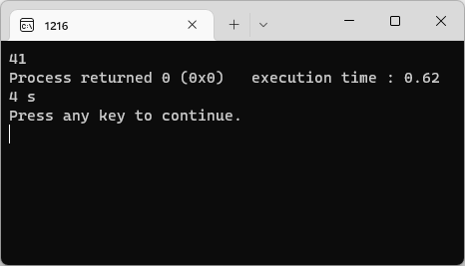
取隨機數
範例：
1 #include <iostream>
2 #include <cstdlib>
3 using namespace std;
4
5 int main()
6 {
7 cout << rand();
8 return 0;
9 }
在使用rand()之前， 必須先引入<cstdlib>函式庫
利用rand()取得一個介於0 ~ RAND_MAX的偽隨機(pseudo-random) 整數(int)

Slide 11
取隨機數
範例：
1 #include <iostream>
2 #include <cstdlib>
3 using namespace std;
4
5 int main()
6 {
7 cout << rand();
8 return 0;
9 }
在使用rand()之前， 必須先引入<cstdlib>函式庫
如果我們多跑幾次呢？
利用rand()取得一個介於0 ~ RAND_MAX的偽隨機(pseudo-random) 整數(int)

Slide 12
取隨機數
範例：
1 #include <iostream>
2 #include <cstdlib>
3 using namespace std;
4
5 int main()
6 {
7 cout << rand();
8 return 0;
9 }
在使用rand()之前， 必須先引入<cstdlib>函式庫
每次的結果都一樣！
利用rand()取得一個介於0 ~ RAND_MAX的偽隨機(pseudo-random) 整數(int)

Slide 13
取隨機數
需要重新設定一個亂數種子。可以利用srand函式：
void srand(unsigned seed);

Slide 14
取隨機數
範例：
1 #include <iostream>
2 #include <cstdlib>
3 #include <ctime>
4 using namespace std;
5
6 int main()
7 {
8 srand(time(0));
9 cout << rand();
10 return 0;
11 }

Slide 15
取隨機數
範例：
1 #include <iostream>
2 #include <cstdlib>
3 #include <ctime>
4 using namespace std;
5
6 int main()
7 {
8 srand(time(0));
9 cout << rand();
10 return 0;
11 }
使用srand函式來重新設定亂數種子
通常會用現在的時間來當亂數種子

Slide 16
取隨機數
範例：
1 #include <iostream>
2 #include <cstdlib>
3 #include <ctime>
4 using namespace std;
5
6 int main()
7 {
8 srand(time(0));
9 cout << rand();
10 return 0;
11 }
UNIX時間： 從UTC1970年1月1日0時0分0秒起至現在的總秒數，不考慮閏秒
使用time(0)來取得現在的UNIX時間

Slide 17
取隨機數
範例：
1 #include <iostream>
2 #include <cstdlib>
3 #include <ctime>
4 using namespace std;
5
6 int main()
7 {
8 srand(time(0));
9 cout << rand();
10 return 0;
11 }
在使用time(0)之前， 必須先引入<ctime>函式庫
使用time(0)來取得現在的UNIX時間

Slide 18
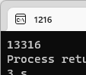
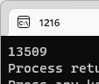
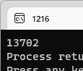





取隨機數
範例：
1 #include <iostream>
2 #include <cstdlib>
3 #include <ctime>
4 using namespace std;
5
6 int main()
7 {
8 srand(time(0));
9 cout << rand();
10 return 0;
11 }
在使用time(0)之前， 必須先引入<ctime>函式庫
每次的結果變得不一樣了！
使用time(0)來取得現在的UNIX時間

Slide 19
取隨機數
範例：
1 #include <iostream>
2 #include <cstdlib>
3 #include <ctime>
4 using namespace std;
5
6 int main()
7 {
8 srand(time(0));
9 cout << rand();
10 return 0;
11 }
在使用time(0)之前， 必須先引入<ctime>函式庫
每次的結果變得不一樣了！
使用time(0)來取得現在的UNIX時間
但如果我要的隨機數範圍不是 0 ~ RAND_MAX呢？

Slide 20
取特定範圍整數隨機數
可以使用取餘運算子 % 來限定rand()的範圍，例如：
rand() % 10
rand() % 35
rand() % N
範圍：0 ~ 9
範圍：0 ~ 34
範圍：0 ~ N-1

Slide 21
取特定範圍整數隨機數
可以使用取餘運算子 % 來限定rand()的範圍，例如：
rand() % 10 + 1
rand() % 35
rand() % N
範圍：(0 + 1) ~ (9 + 1)
範圍：0 ~ 34
範圍：0 ~ N-1

Slide 22
取特定範圍整數隨機數
可以使用取餘運算子 % 來限定rand()的範圍，例如：
rand() % 10 + 1
rand() % 35
rand() % N
範圍：1 ~ 10
範圍：0 ~ 34
範圍：0 ~ N-1

Slide 23
取特定範圍整數隨機數
可以使用取餘運算子 % 來限定rand()的範圍，例如：
rand() % 10 + 1
rand() % 35 + 15
rand() % N
範圍：1 ~ 10
範圍：(0 + 15) ~ (34 + 15)
範圍：0 ~ N-1

Slide 24
取特定範圍整數隨機數
可以使用取餘運算子 % 來限定rand()的範圍，例如：
rand() % 10 + 1
rand() % 35 + 15
rand() % N
範圍：1 ~ 10
範圍：15 ~ 49
範圍：0 ~ N-1

Slide 25
取特定範圍整數隨機數
可以使用取餘運算子 % 來限定rand()的範圍，例如：
rand() % 10 + 1
rand() % 35 + 15
rand() % N + k
範圍：1 ~ 10
範圍：15 ~ 49
範圍：(0 + k) ~ (N – 1 + k)

Slide 26
取特定範圍整數隨機數
可以使用取餘運算子 % 來限定rand()的範圍，例如：
rand() % 10 + 1
rand() % 35 + 15
rand() % N + k
範圍：1 ~ 10
範圍：15 ~ 49
範圍：k ~ (N – 1 + k)

Slide 27
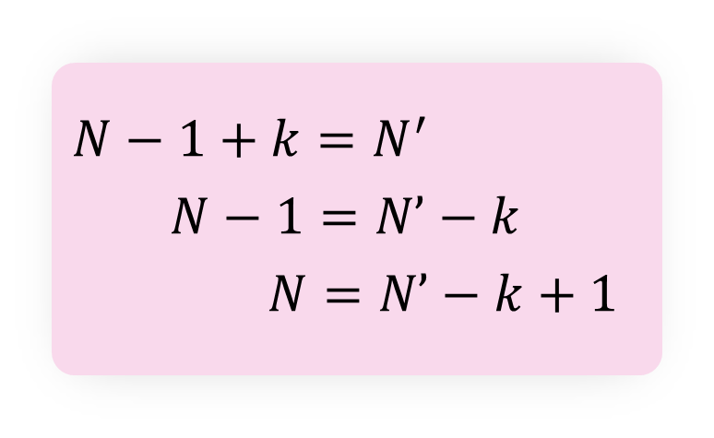
取特定範圍整數隨機數
可以使用取餘運算子 % 來限定rand()的範圍，例如：
rand() % N + k
範圍：k ~ (N – 1 + k)
假設 N’ = (N – 1 + k)，求N
$$N−1+k=N^{′}$$
$N−1=N’−k$
$N=N’−k+1$

Slide 28
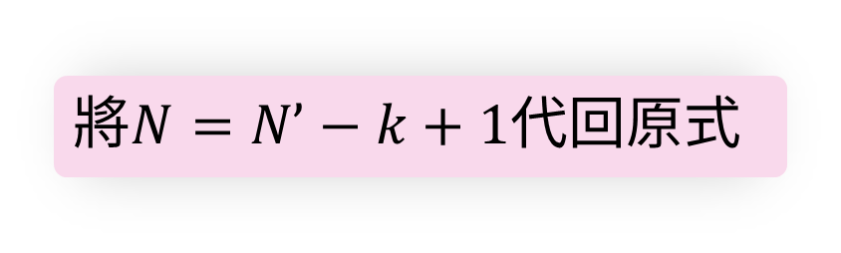
取特定範圍整數隨機數
可以使用取餘運算子 % 來限定rand()的範圍，例如：
rand() % N + k
範圍：k ~ (N – 1 + k)
假設 N’ = (N – 1 + k)，求N
$$N−1+k=N^{′}$$
$N−1=N’−k$
$N=N’−k+1$
將$N=N’−k+1$代回原式

Slide 29

取特定範圍整數隨機數
將$N=N’−k+1$代回原式
可以使用取餘運算子 % 來限定rand()的範圍，例如：
rand() % N + k
範圍：k ~ (N – 1 + k)

Slide 30
取特定範圍整數隨機數
將$N=N’−k+1$代回原式
可以使用取餘運算子 % 來限定rand()的範圍，例如：
rand() % (N’ – k + 1) + k
範圍：k ~ ((N’ – k + 1) – 1 + k)

Slide 31
取特定範圍整數隨機數
將$N=N’−k+1$代回原式
可以使用取餘運算子 % 來限定rand()的範圍，例如：
rand() % (N’ – k + 1) + k
範圍：k ~ (N’ – k + 1 – 1 + k)

Slide 32
取特定範圍整數隨機數
將$N=N’−k+1$代回原式
可以使用取餘運算子 % 來限定rand()的範圍，例如：
rand() % (N’ – k + 1) + k
範圍：k ~ (N’ – k + 1 – 1 + k)

Slide 33
取特定範圍整數隨機數
將$N=N’−k+1$代回原式
可以使用取餘運算子 % 來限定rand()的範圍，例如：
rand() % (N’ – k + 1) + k
範圍：k ~ (N’ – k + k)

Slide 34
取特定範圍整數隨機數
將$N=N’−k+1$代回原式
可以使用取餘運算子 % 來限定rand()的範圍，例如：
rand() % (N’ – k + 1) + k
範圍：k ~ (N’ – k + k)

Slide 35
取特定範圍整數隨機數
將$N=N’−k+1$代回原式
可以使用取餘運算子 % 來限定rand()的範圍，例如：
rand() % (N’ – k + 1) + k
範圍：k ~ N’

Slide 36
取特定範圍整數隨機數
可以使用取餘運算子 % 來限定rand()的範圍，例如：
rand() % (N’ – k + 1) + k
範圍：k ~ N’
故如欲求範圍 k ~ N’ 的整數隨機數， 可以使用rand() % (N’ – k + 1) + k

Slide 37
取特定範圍整數隨機數
可以使用取餘運算子 % 來限定rand()的範圍，例如：
rand() % (Max – Min + 1) + Min
範圍：Min ~ Max
故如欲求範圍 Min ~ Max 的整數隨機數， 可以使用rand() % (Max – Min + 1) + Min

Slide 38
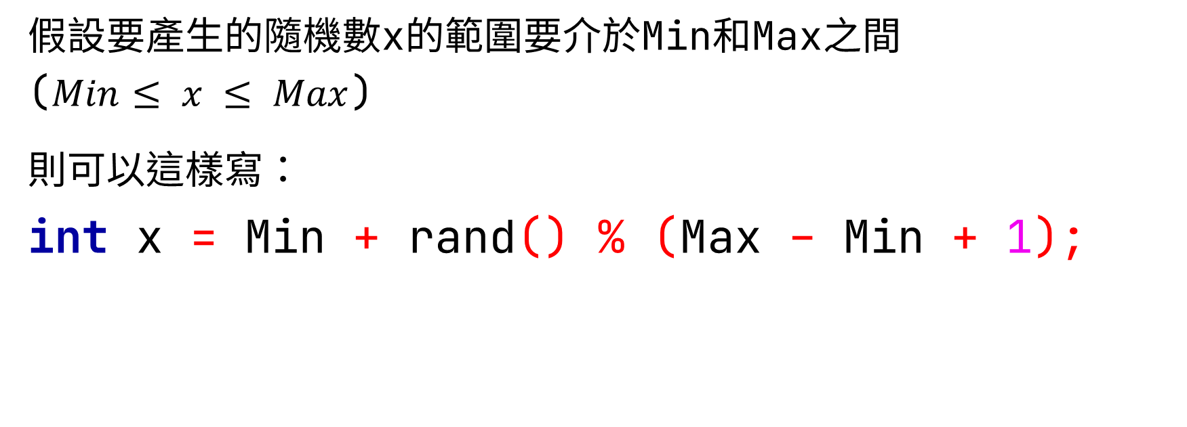
取特定範圍整數隨機數
假設要產生的隨機數x的範圍要介於Min和Max之間
($Min≤ x ≤ Max$)
則可以這樣寫：
int x = Min + rand() % (Max – Min + 1);

Slide 39
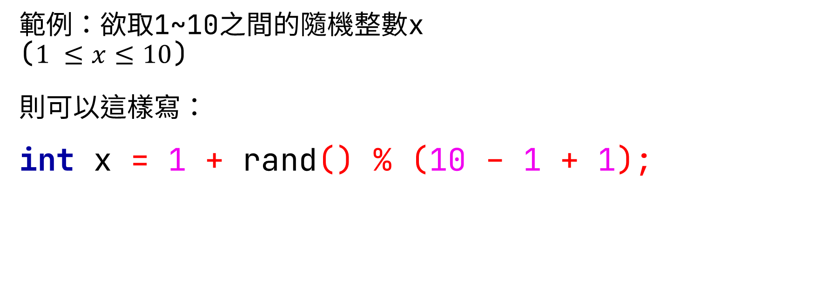
取特定範圍整數隨機數
範例：欲取1~10之間的隨機整數x ($1 ≤x≤10$)
則可以這樣寫： int x = 1 + rand() % (10 – 1 + 1);

Slide 40
取特定範圍整數隨機數
1 #include <iostream>
2 #include <cstdlib>
3 #include <ctime>
4 using namespace std;
5
6 int main()
7 {
8 int Min = 1, Max = 10, x;
9
10 srand(time(0));
11 x = Min + rand() % (Max - Min + 1);
12
13 cout << x;
14 return 0;
15 }

Slide 41
取特定範圍整數隨機數
1 #include <iostream>
2 #include <cstdlib>
3 #include <ctime>
4 using namespace std;
5
6 int main()
7 {
8 int Min = 1, Max = 10, x;
9
10 srand(time(0));
11 x = Min + rand() % (Max - Min + 1);
12
13 cout << x;
14 return 0;
15 }
假設欲取1~10之間的隨機整數值

Slide 42
取特定範圍整數隨機數
使用現在的UNIX時間作為亂數種子
1 #include <iostream>
2 #include <cstdlib>
3 #include <ctime>
4 using namespace std;
5
6 int main()
7 {
8 int Min = 1, Max = 10, x;
9
10 srand(time(0));
11 x = Min + rand() % (Max - Min + 1);
12
13 cout << x;
14 return 0;
15 }
假設欲取1~10之間的隨機整數值

Slide 43
取特定範圍整數隨機數
使用現在的UNIX時間作為亂數種子
1 #include <iostream>
2 #include <cstdlib>
3 #include <ctime>
4 using namespace std;
5
6 int main()
7 {
8 int Min = 1, Max = 10, x;
9
10 srand(time(0));
11 x = Min + rand() % (Max - Min + 1);
12
13 cout << x;
14 return 0;
15 }
取Min~Max之間的 隨機整數值
假設欲取1~10之間的隨機整數值

Slide 44
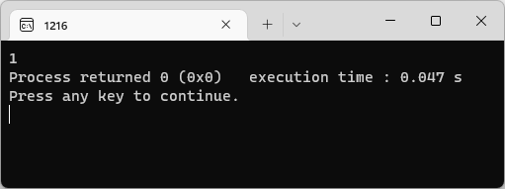
取特定範圍整數隨機數
使用現在的UNIX時間作為亂數種子
1 #include <iostream>
2 #include <cstdlib>
3 #include <ctime>
4 using namespace std;
5
6 int main()
7 {
8 int Min = 1, Max = 10, x;
9
10 srand(time(0));
11 x = Min + rand() % (Max - Min + 1);
12
13 cout << x;
14 return 0;
15 }
取Min~Max之間的 隨機整數值
假設欲取1~10之間的隨機整數值

Slide 45
取特定範圍整數隨機數
搭配自訂函式，可以這樣寫：

Slide 46
取特定範圍整數隨機數
搭配自訂函式，可以這樣寫：
int randint(int Min, int Max){
if (Min > Max){
int tmp = Max;
Max = Min;
Min = tmp;
}
return Min + rand() % (Max - Min + 1);
}

Slide 47
取特定範圍整數隨機數
傳入欲取的範圍
搭配自訂函式，可以這樣寫：
int randint(int Min, int Max){
if (Min > Max){
int tmp = Max;
Max = Min;
Min = tmp;
}
return Min + rand() % (Max - Min + 1);
}

Slide 48
取特定範圍整數隨機數
搭配自訂函式，可以這樣寫：
int randint(int Min, int Max){
if (Min > Max){
int tmp = Max;
Max = Min;
Min = tmp;
}
return Min + rand() % (Max - Min + 1);
}
如果Min > Max

Slide 49
取特定範圍整數隨機數
搭配自訂函式，可以這樣寫：
int randint(int Min, int Max){
if (Min > Max){
int tmp = Max;
Max = Min;
Min = tmp;
}
return Min + rand() % (Max - Min + 1);
}
則 Min 和 Max 交換

Slide 50
取特定範圍整數隨機數
搭配自訂函式，可以這樣寫：
int randint(int Min, int Max){
if (Min > Max){
int tmp = Max;
Max = Min;
Min = tmp;
}
return Min + rand() % (Max - Min + 1);
}
取範圍內隨機整數值

Slide 51
取特定範圍整數隨機數
搭配自訂函式，可以這樣寫：
int randint(int Min, int Max){
if (Min > Max){
int tmp = Max;
Max = Min;
Min = tmp;
}
return Min + rand() % (Max - Min + 1);
}
回傳範圍內隨機整數值

Slide 52
取特定範圍整數隨機數
搭配自訂函式，可以這樣寫：
int randint(int Min, int Max){
if (Min > Max){
int tmp = Max;
Max = Min;
Min = tmp;
}
return Min + rand() % (Max - Min + 1);
}
如此一來，當宣告完函式randint後，
只要呼叫randint(int Min, int Max)
就可以取特定範圍整數隨機數

Slide 53
取特定範圍整數隨機數
1 #include <iostream>
2 #include <cstdlib>
3 #include <ctime>
4 using namespace std;
5
6 int randint(int Min, int Max){
7 if (Min > Max){
8 int tmp = Max;
9 Max = Min;
10 Min = tmp;
11 }
12 return Min + rand() % (Max - Min + 1);
13 }
14
15 int main()
16 {
17 srand(time(0));
18 for (int i = 0; i < 10; i++){
19 cout << randint(3, 1) << endl;
20 }
21 return 0;
22 }
14
15 int main()
16 {
17 srand(time(0));
18 for (int i = 0; i < 10; i++){
19 cout << randint(3, 1) << endl;
20 }
21 return 0;
22 }

Slide 54
取特定範圍整數隨機數
1 #include <iostream>
2 #include <cstdlib>
3 #include <ctime>
4 using namespace std;
5
6 int randint(int Min, int Max){
7 if (Min > Max){
8 int tmp = Max;
9 Max = Min;
10 Min = tmp;
11 }
12 return Min + rand() % (Max - Min + 1);
13 }
14
15 int main()
16 {
17 srand(time(0));
18 for (int i = 0; i < 10; i++){
19 cout << randint(3, 1) << endl;
20 }
21 return 0;
22 }

Slide 55
取特定範圍整數隨機數
1 #include <iostream>
2 #include <cstdlib>
3 #include <ctime>
4 using namespace std;
5
6 int randint(int Min, int Max){
7 if (Min > Max){
8 int tmp = Max;
9 Max = Min;
10 Min = tmp;
11 }
12 return Min + rand() % (Max - Min + 1);
13 }
14
15 int main()
16 {
17 srand(time(0));
18 for (int i = 0; i < 10; i++){
19 cout << randint(3, 1) << endl;
20 }
21 return 0;
22 }
宣告randint

Slide 56
取特定範圍整數隨機數
1 #include <iostream>
2 #include <cstdlib>
3 #include <ctime>
4 using namespace std;
5
6 int randint(int Min, int Max){
7 if (Min > Max){
8 int tmp = Max;
9 Max = Min;
10 Min = tmp;
11 }
12 return Min + rand() % (Max - Min + 1);
13 }
14
15 int main()
16 {
17 srand(time(0));
18 for (int i = 0; i < 10; i++){
19 cout << randint(3, 1) << endl;
20 }
21 return 0;
22 }
使用現在的UNIX時間作為亂數種子

Slide 57
取特定範圍整數隨機數
1 #include <iostream>
2 #include <cstdlib>
3 #include <ctime>
4 using namespace std;
5
6 int randint(int Min, int Max){
7 if (Min > Max){
8 int tmp = Max;
9 Max = Min;
10 Min = tmp;
11 }
12 return Min + rand() % (Max - Min + 1);
13 }
14
15 int main()
16 {
17 srand(time(0));
18 for (int i = 0; i < 10; i++){
19 cout << randint(3, 1) << endl;
20 }
21 return 0;
22 }
重複循環10次

Slide 58
取特定範圍整數隨機數
1 #include <iostream>
2 #include <cstdlib>
3 #include <ctime>
4 using namespace std;
5
6 int randint(int Min, int Max){
7 if (Min > Max){
8 int tmp = Max;
9 Max = Min;
10 Min = tmp;
11 }
12 return Min + rand() % (Max - Min + 1);
13 }
14
15 int main()
16 {
17 srand(time(0));
18 for (int i = 0; i < 10; i++){
19 cout << randint(3, 1) << endl;
20 }
21 return 0;
22 }
呼叫randint(3, 1)

Slide 59
取特定範圍整數隨機數
1 #include <iostream>
2 #include <cstdlib>
3 #include <ctime>
4 using namespace std;
5
6 int randint(int Min, int Max){
7 if (Min > Max){
8 int tmp = Max;
9 Max = Min;
10 Min = tmp;
11 }
12 return Min + rand() % (Max - Min + 1);
13 }
14
15 int main()
16 {
17 srand(time(0));
18 for (int i = 0; i < 10; i++){
19 cout << randint(3, 1) << endl;
20 }
21 return 0;
22 }
輸出

Slide 60
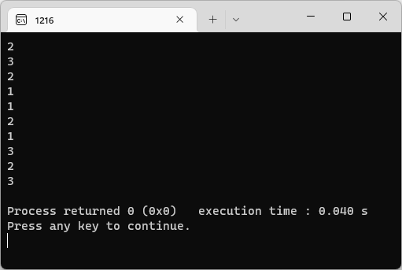
取特定範圍整數隨機數
1 #include <iostream>
2 #include <cstdlib>
3 #include <ctime>
4 using namespace std;
5
6 int randint(int Min, int Max){
7 if (Min > Max){
8 int tmp = Max;
9 Max = Min;
10 Min = tmp;
11 }
12 return Min + rand() % (Max - Min + 1);
13 }
14
15 int main()
16 {
17 srand(time(0));
18 for (int i = 0; i < 10; i++){
19 cout << randint(3, 1) << endl;
20 }
21 return 0;
22 }
輸出

Slide 61
110學年度 上機考試題 亂數判斷奇偶，並求其機率(建議使用陣列)
題目敘述：
請輸入一不大於10000的正整數N，求取50個範圍在 1 ~ N 的亂數中，分別列出那些數值為奇數，那些數值為偶數，並算出其機率值。(參考所附執行檔)
例如 輸入:6666
奇數值有:
===> 2281, 2929, 2833, 3135, 17, 3089, 5063, 4599, 231, 2583,
===> 961, 2669, 921, 1151, 3319, 2853, 3629, 5383, 5421, 1569,
===> 5749, 2711, 1675, 79, 3379, 385, 6325,
===> 共有27個,佔機率為0.54
偶數值有:
===> 5678, 4296, 4662, 736, 2178, 5354, 870, 5238, 4802, 5954,
===> 746, 2466, 2642, 1608, 164, 6430, 4910, 4036, 1004, 1398,
===> 702, 3568, 5510,
===> 共有23個,佔機率為0.46

